Slide 1
이진 탐색 트리

Slide 2
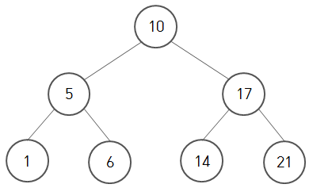
1. 이진 탐색 트리
이진 탐색 트리란?
이진 트리 기반의 탐색을 위한 자료구조
1
루트키
왼쪽 서브트리
오른쪽 서브트리

Slide 3
2. 이진 탐색 트리 조건
중복된 데이터를 갖는 노드가 없어야 함.
왼쪽 서브 트리의 키들은 루트의 키보다 작아야 함.
오른쪽 서브 트리의 키들은 루트의 키보다 커야 함.
왼쪽과 오른쪽 서브 트리도 이진 탐색 트리여야 함.
1
2
3
4
루트키
왼쪽 서브트리
오른쪽 서브트리
조건에 부합하는 이진 탐색 트리

Slide 4
3. 이진 탐색 트리 <탐색 알고리즘>
탐색 알고리즘 순서
루트 노드의 키와 사용자가 찾고자 하는 값 비교
찾고자 하는 값이 루트 노드의 키 값보다 작으면 왼쪽 서브트리로 이동
왼쪽 서브트리 기준으로 다시 탐색 시작
찾고자 하는 값이 루트 노드의 키 값보다 크면 오른쪽 서브트리로 이동
왼쪽 서브트리 기준으로 다시 탐색 시작
- 이진 탐색 트리는 중위 순회를 사용
전위순회(Pre-order) : Root -> L -> R 순으로 순회
중위순회(In-order) : L -> Root -> R 순으로 순회
후위순회(Post-order) : L -> R -> Root 순으로 순회

Slide 5
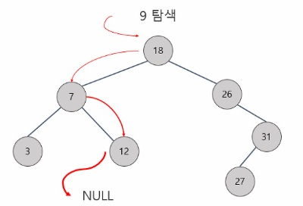
4. 이진 탐색 트리 <삽입 알고리즘>
삽입 알고리즘
삽입하고자 하는 특정 위치에 이미 같은 값을 가지는 노드가 존재 할 수 있기 때문에 탐색 먼저 실행
결과적으로 탐색을 실패한 위치 = 새로운 노드를 삽입하는 위치
9를 삽입하기 위해 먼저 9가 있나 탐색 시작 -> 루트키인 18보다 9가 작음으로 왼쪽 서브트리로 이동
-> 새로운 루트키인 7보다 9가 크므로 오른쪽 으로 이동 -> 새로운 루트키인 12보다 9가 작으므로 왼쪽으로 이동 -> 왼쪽 서브트리는 NULL이므로 탐색 종료

Slide 6
5. 이진 탐색 트리 <삭제 알고리즘>
삭제 알고리즘 순서
삭제하길 원하는 키 값이 트리 안의 어디에 위치하는지 식별하기 위해 탐색 먼저 실행
삭제하길 원하는 노드와 일치하는 경우를 찾아 삭제 실행
삭제 알고리즘 3가지 경우
삭제하려는 노드가 단말 노드일 경우 (자식 노드가 없을 경우)
삭제하려는 노드가 하나의 서브트리만 가지는 경우(왼쪽 혹은 오른쪽 둘 중 하나만 존재)
삭제하려는 노드가 두 개의 서브트리를 모두 가지는 경우

Slide 7
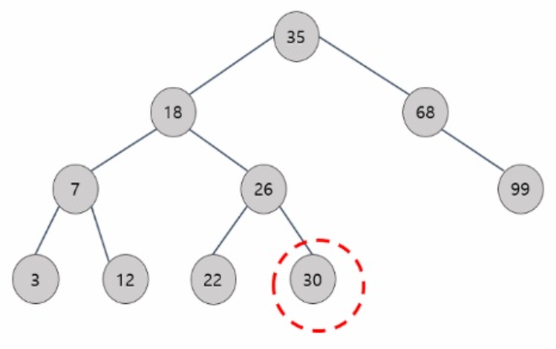
5. 이진 탐색 트리 <삭제 알고리즘>
삭제하려는 노드가 단말 노드일 경우 (자식 노드가 없을 경우)
부모 노드를 찾아 부모 노드 안의 해당 링크 (그림의 경우 오른쪽 링크) 필드를 NULL로 만들어 연결을 끊어준다.

Slide 8
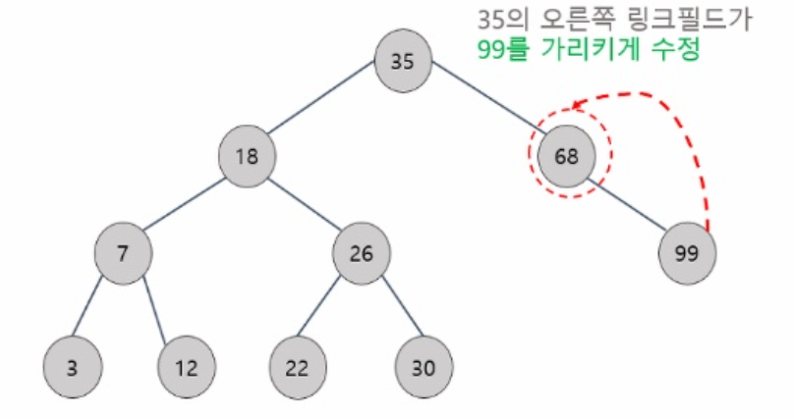
5. 이진 탐색 트리 <삭제 알고리즘>
2. 삭제하려는 노드가 하나의 서브트리만 가지는 경우
68을 가지고 있는 노드를 삭제하고자 할 때, 35를 가지고 있는 부모 노드의 오른쪽 링크 필드가 99를 가리키도록 수정한다.

Slide 9
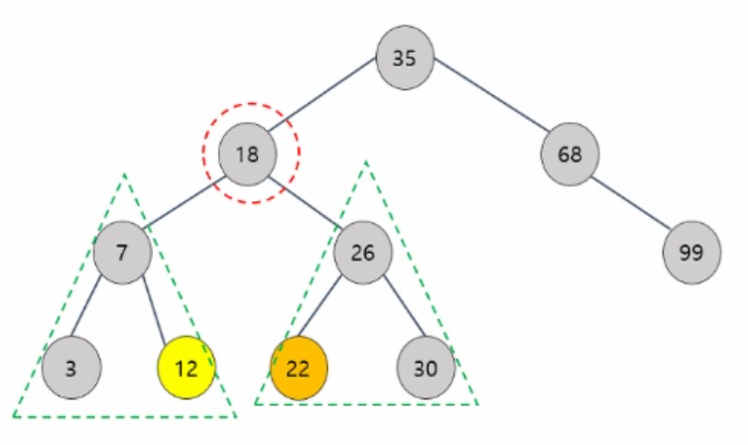
5. 이진 탐색 트리 <삭제 알고리즘>
3. 삭제하려는 노드가 두 개의 서브트리를 모두 가지고 있는 경우
18을 가지고 있는 노드를 삭제하고자 할 때, 삭제한 이후에 35를 가지고 있는 부모 노드의 왼쪽 링크필드에 왼쪽 서브트리에 있는 값 중 가장 큰 값(12), 혹은 오른쪽 서브트리에 있는 가장 작은 값(22)을 가지고 있는 노드를 연결 시켜 주면 된다.

Slide 10
5. 이진 탐색 트리 <삭제 알고리즘>
3. 삭제하려는 노드가 두 개의 서브트리를 모두 가지고 있는 경우
[12와 22중 하나를 선택하는 이유]
“트리의 변동성을 최소화 하기 위함“
18이 있는 상태에서 중위 순회를 한다고 가정
12 다음 방문 순서는 12 – 18 – 22 순서로 방문
12와 22는 각각 삭제할 노드의 중위 선행자 후속자
이들중 하나를 선택해 18자리를 대체하는 것이
트리의 변동성을 최소화할 수 있다.

Slide 11
5. 이진 탐색 트리 <삭제 알고리즘>
3. 삭제하려는 노드가 두 개의 서브트리를 모두 가지고 있는 경우
[삭제 전]
[삭제 후]
35
22
68
7
26
99
3
12
30
[22 선택 했다고 가정 시]
삭제되는 노드의 오른쪽 서브트리에서 왼쪽 자식 링크를 타고 NULL이 나올 때까지 계속 진행 -> 그렇게 찾아낸 값을 35의 왼쪽 링크 필드에 이어주고 22의 왼쪽 링크필드를 7에, 오른쪽 링크필드를 26에 연결

Slide 12
Thank you

